Slide 1




RICHARD RENAULT
DOCUMENTS · DURÉE VOCALIQUE ET CONSONANTIQUE
ANR-18-NCUN-0021

Slide 2

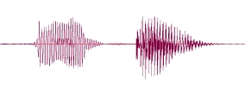
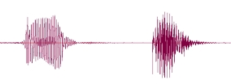
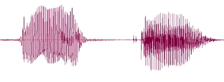
DURÉE CONSONANTIQUE
Cliquez sur le mot finnois pour l’écouter.
muta
limon
mutta
mais
muutta
changer
Enregistrement réalisé dans le studio du CEMU de Caen avec Eija Raitala (juillet 1999)

Slide 3
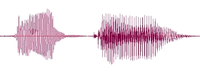
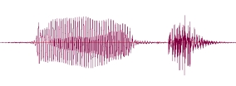
DURÉE VOCALIQUE
Cliquez sur le mot finnois pour l’écouter.
mutaa
limon au partitif
muuta
change à l’impératif
muutta
changer
Enregistrement réalisé dans le studio du CEMU de Caen avec Eija Raitala (juillet 1999)

Slide 4

CONCEPTION & RÉDACTION
RICHARD RENAULT
ADAPTATION & RÉALISATION
CEMU Université de Caen Normandie
DIFFUSION
Cette ressource est diffusée sous licence libre CC-BY-NC-SA
Ce travail a bénéficié d’une aide de l’État géré par l’Agence Nationale de la Recherche au titre du programme « Investissements d’avenir » portant la référence ANR-18-NCUN-021
ANR-18-NCUN-0021

